Slide 1
Mobile Home Connecté
Surveiller, piloter son mobile home, son habitat,
par mail et SMS

Slide 2
Mobile Home Connecté
Surveiller l’intrusion, détecteur de présence,
détecteur d’ouverture de porte.
Surveiller le risque d’incendie, détecteur de fumée
matériel ELTAKO avec la technologie radio ENOCEAN.
Surveiller la température, sonde PT1000
convertisseur 0- 10V
Transmettre l’information ou recevoir un ordre par SMS (évènement) ou par Mail (rapport régulier)
module TC Mobile de Phoenix Contact.

Slide 3
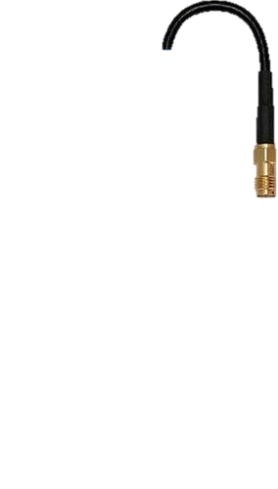
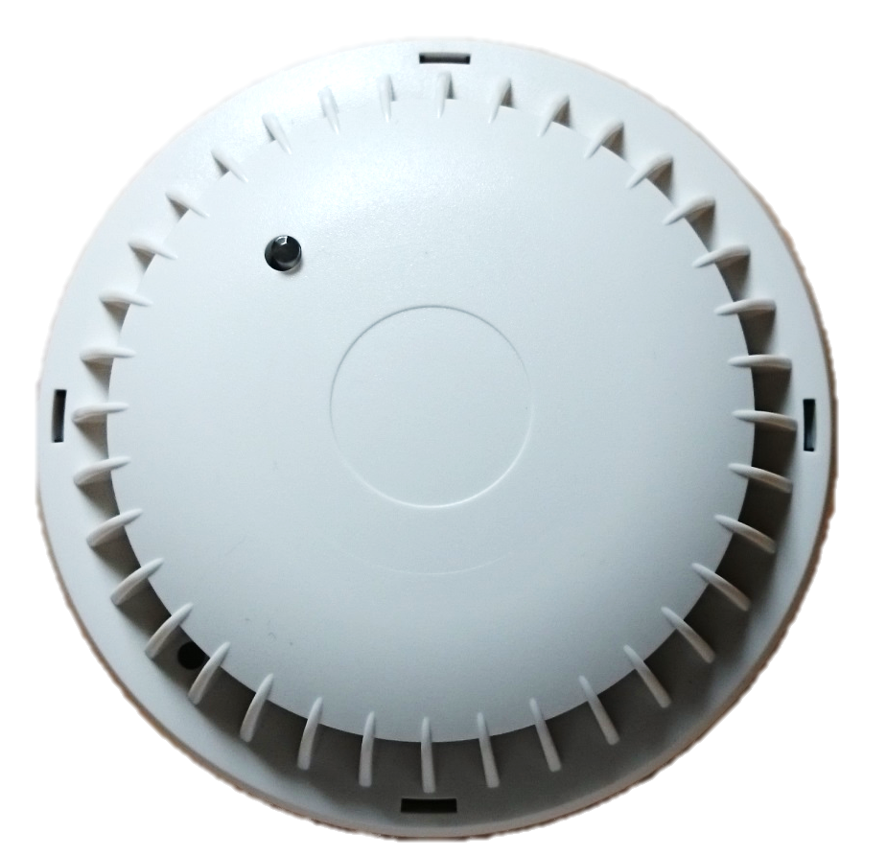
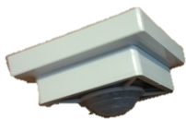
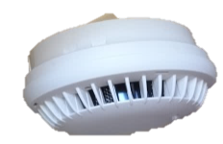
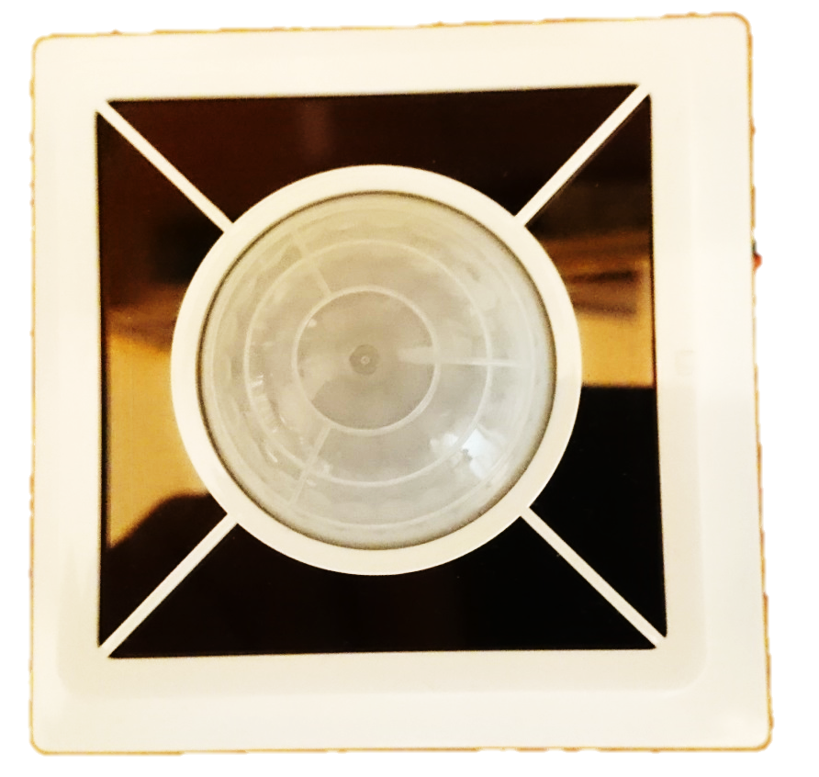
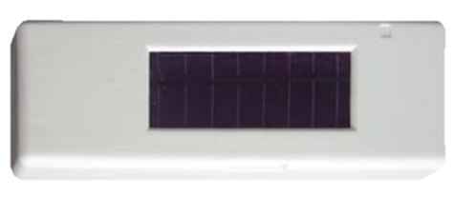
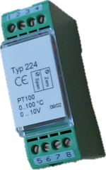
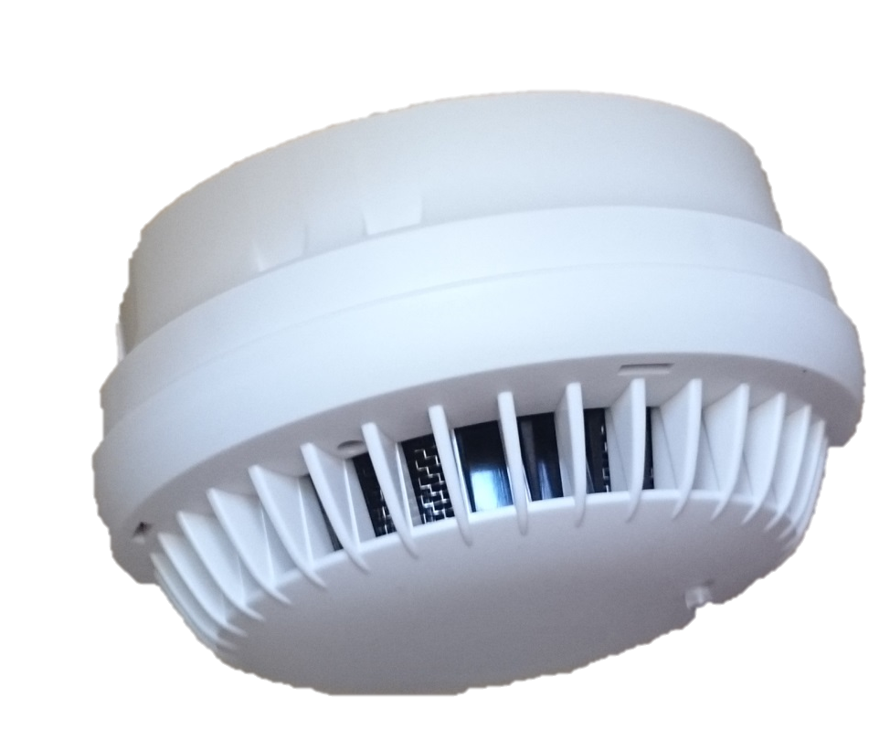
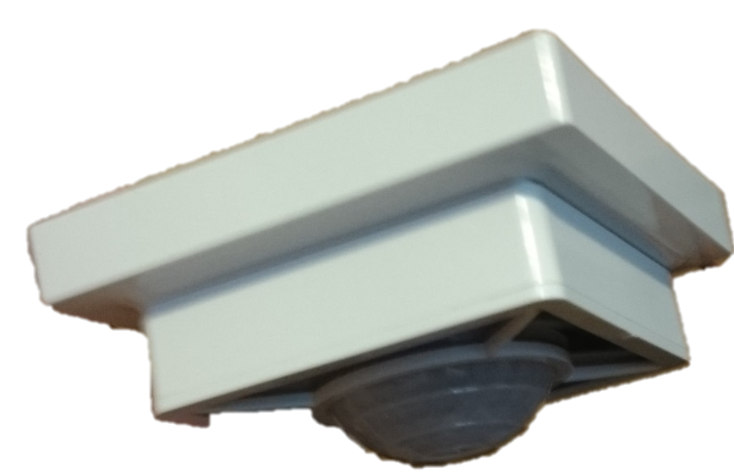
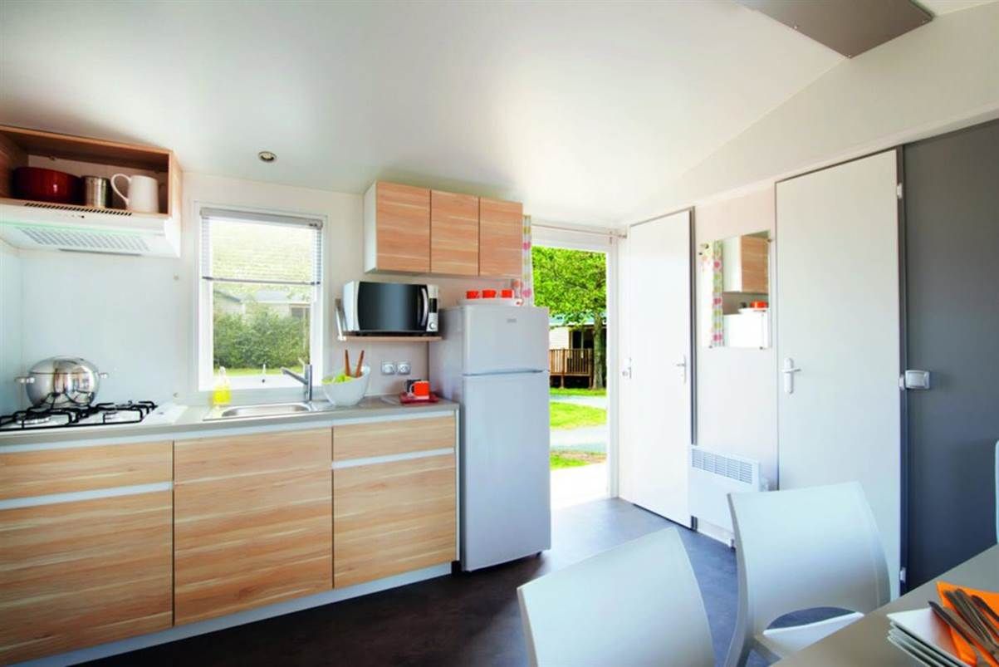


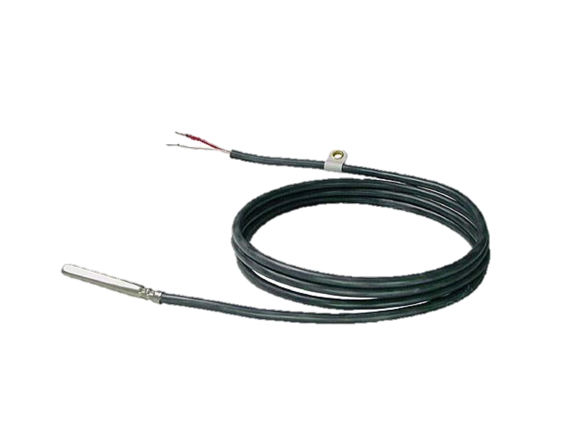
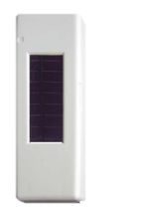


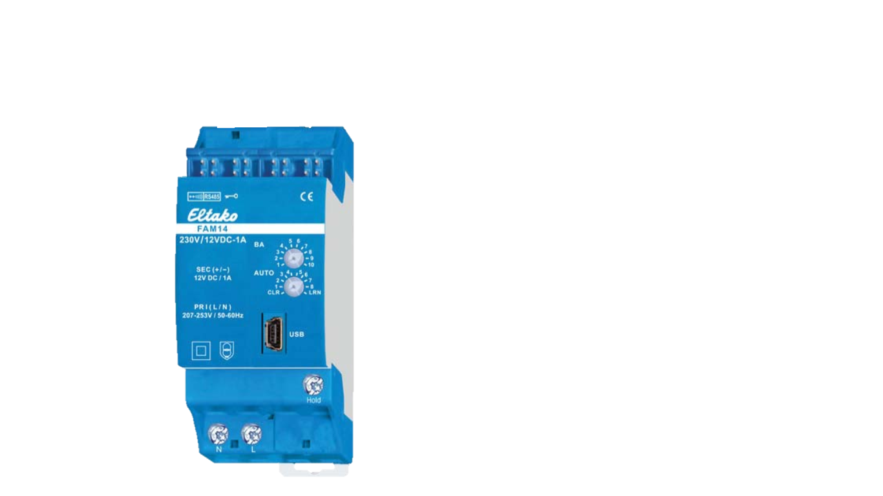
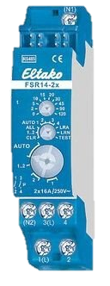
Mobile Home Connecté
Surveiller l’intrusion:
détecteur de présence,
détecteur d’ouverture de porte.
Surveiller le risque d’incendie:
détecteur de fumée
matériel ELTAKO avec la technologie radio ENOCEAN
Surveiller la température, sonde PT1000
convertisseur 0- 10V

Slide 4
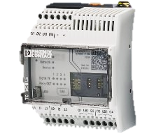
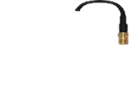
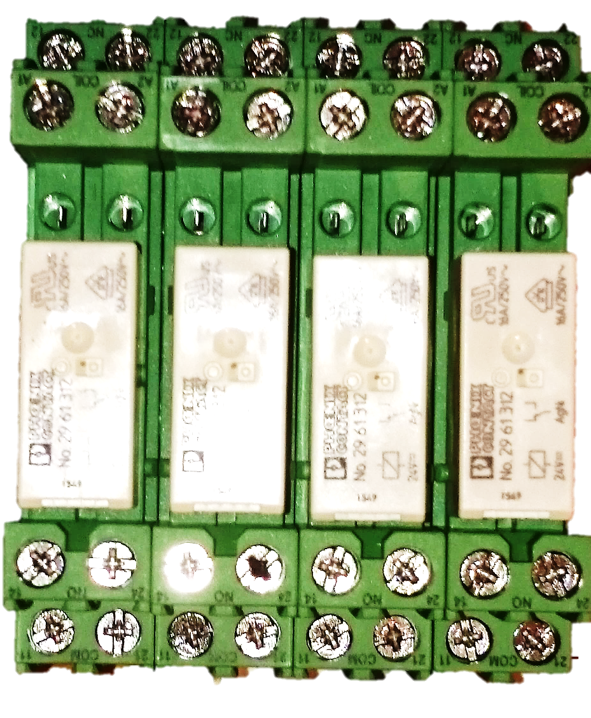


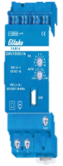
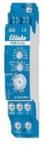

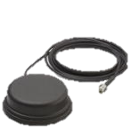
Mobile Home Connecté
SMS
Mail
Antenne TC Mobile Phoenix Contact
Transmettre l’information ou recevoir un ordre
par SMS (évènement) ou par Mail (rapport régulier)
module TC Mobile de Phoenix Contact.
Convertir un ordre en puissance,
chauffage éclairage, alarme…
relais de puissance Phoenix Contact.

Slide 5
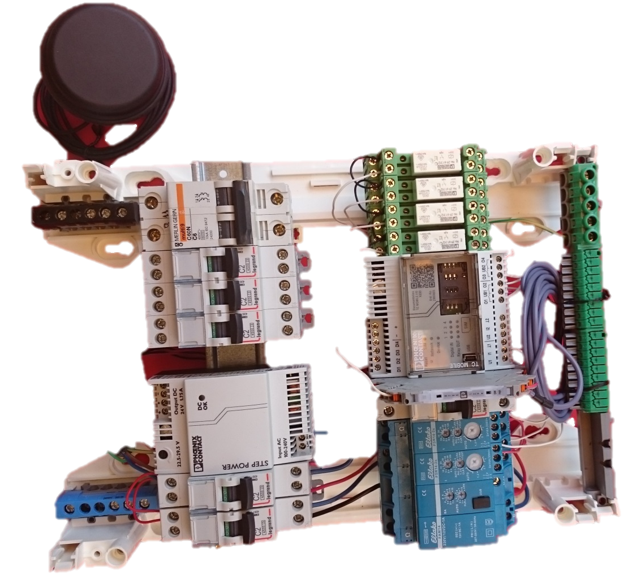
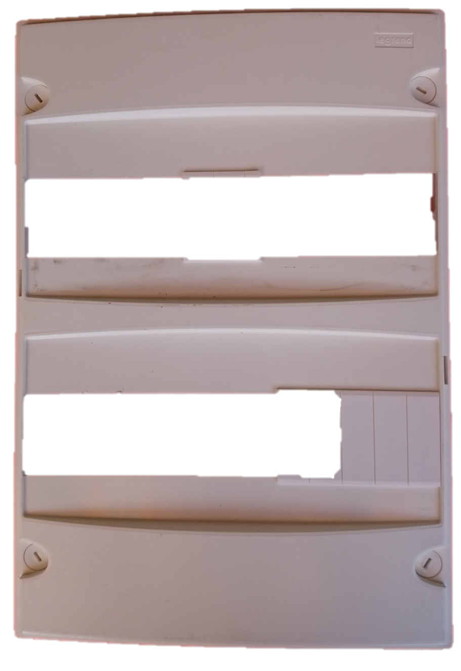


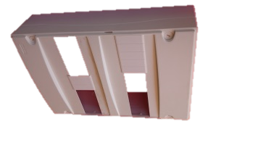

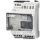



Mobile Home Connecté
Interrupteur différentiel général 30 mA
Disjoncteur circuit de commande
Alimentation stabilisée
230 V AC – 24 V DC
Disjoncteurs circuits de puissance
Récepteur radio FAM 14 capteurs Enocean
Relais de sorties (puissance)
Pour alimentation chauffage, éclairage, réfrigérateur, sirène…
Contacts FSR14-2x
Eltako utilisés
comme interfaces
d’entrées de la
partie commande
Partie commande TC Mobile Phoenix Contact gestion des évènements mails SMS…

Slide 6
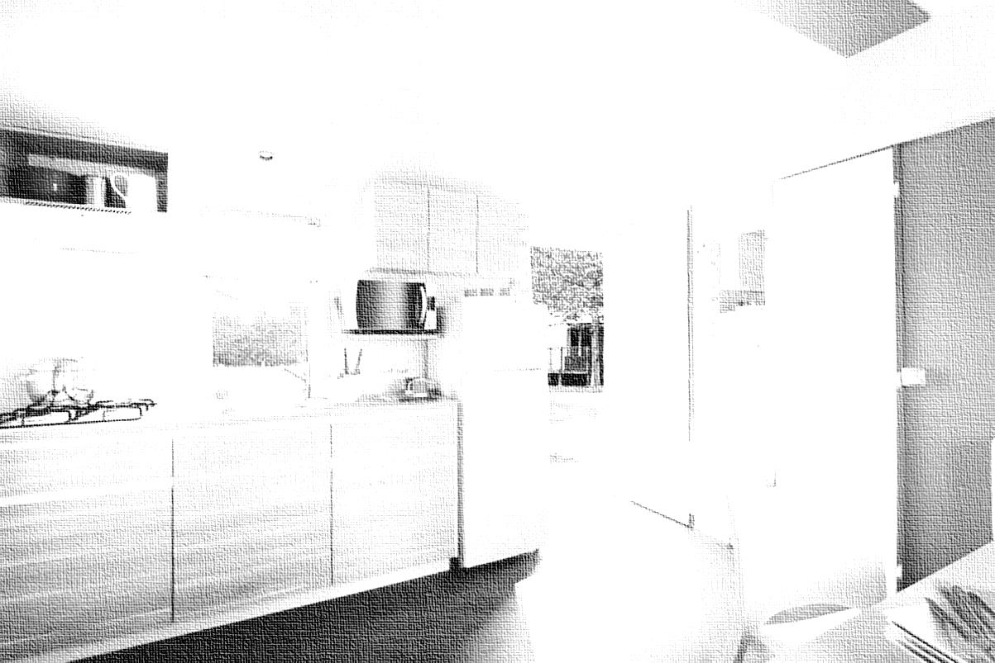


Capteurs et récepteurs Eltako de technologie EnOcean
La technologie EnOcean utilisée pour la transmission d’information dans le domaine de la domotique se caractérise par une norme ISO/IEC 14543-3-10 . Cette transmission se fait sans fils et avec une alimentation autonome et durable. On utilise pour cela les effets piezo-électrique, thermo-électrique ou photo-électrique.
Les fréquences radio utilisées sont de:
315 MHz pour l’Asie
315 MHz et 902 MHz pour les USA et le Canada
868 MHz pour l’Europe et la Chine
928 MHz pour la Japon

Slide 7





Capteurs et récepteurs Eltako de technologie EnOcean
Détecteur ouverture porte / fenêtre avec aimant
L’alimentation des capteurs présents sur ce système ne sera pas à réaliser pour ce qui est du contact de porte. Pour le détecteur combiné de présence/luminosité, il faudra une luminosité ambiante de 200 lux au minimum, sinon une alimentation 12V CC ou deux piles seront nécessaires.
Ces deux capteurs devront êtres préalablement chargés à la lumière naturelle sur 10 heures si on veut les utiliser avec l’alimentation photo électrique.
Pour le capteur de fumée, un pile 9 V lithium est fournie ce capteur assure aussi la fonction alarme nécessaire dans tout logement.
Détecteur présence luminosité
Détecteur Fumée

Slide 8
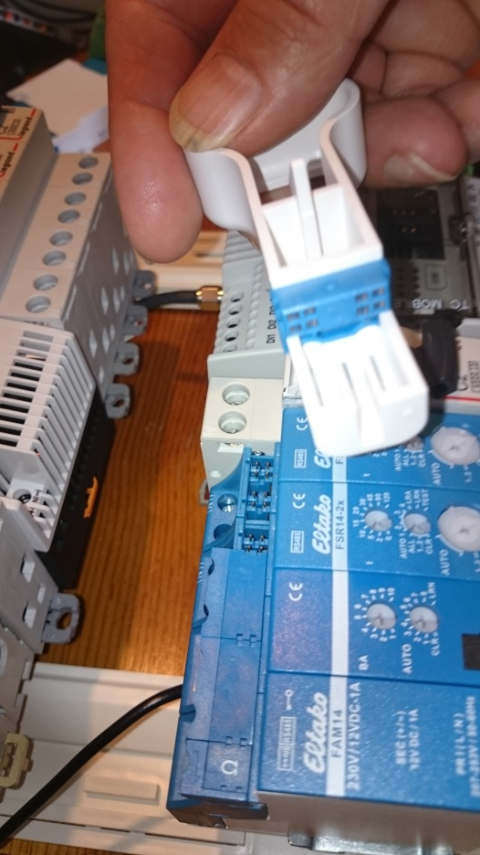
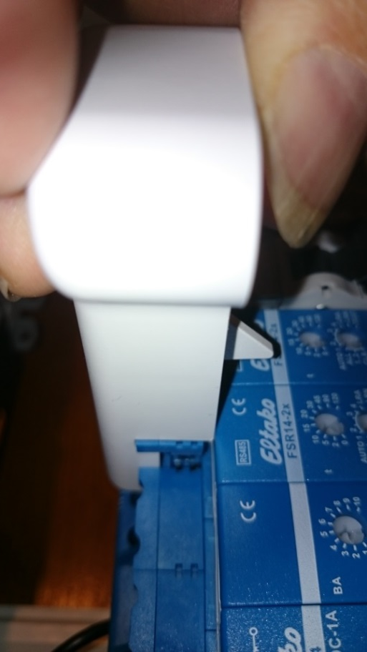
Raccordement et mise en Œuvre capteurs et récepteurs Eltako
Le module radio FAM 14 de l’entreprise ELTAKO sera alimenté en 230 V AC.
Il fournira au bus les informations et l’alimentation nécessaire pour les deux modules «actionneurs» FSR14 2x.
Les cavalier de bus seront à positionner après avoir monté et raccordé les éléments.
Le début et la fin du bus seront réalisés avec des demi-éléments marqués « Ω ».
Le montage sera réalisé avec l’outil spécialisé… « clic »
BUS
Ω
Ω

Slide 9
Raccordement et mise en Œuvre capteurs et récepteurs Eltako
Deux parties dans la mémoire des modules FSR14:
1-La mémoire du repère du module sur le bus géré par le module FAM 14.
2-La mémoire concernant le détecteur associé.
Antenne
FSR 14 2x
Dans un premier temps il sera peut-être nécessaire de remettre à zéro la mémoire des modules FSR14.
FAM 14
Switch
S1
A la fin des phases de programmation, les modules seront mis en position de fonctionnement.
FAM 14:
BA sur position 2 et
Auto sur position 1
FSR 14 2x: S1 sur position 0 et
S2 et S 3 sur Auto
Switch
BA
Switch
S2
Switch
AUTO
Switch
S3
Mini
USB

Slide 10
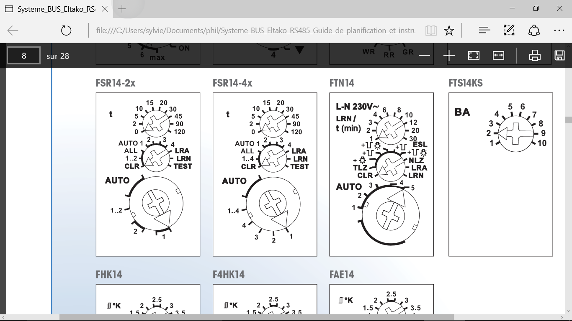
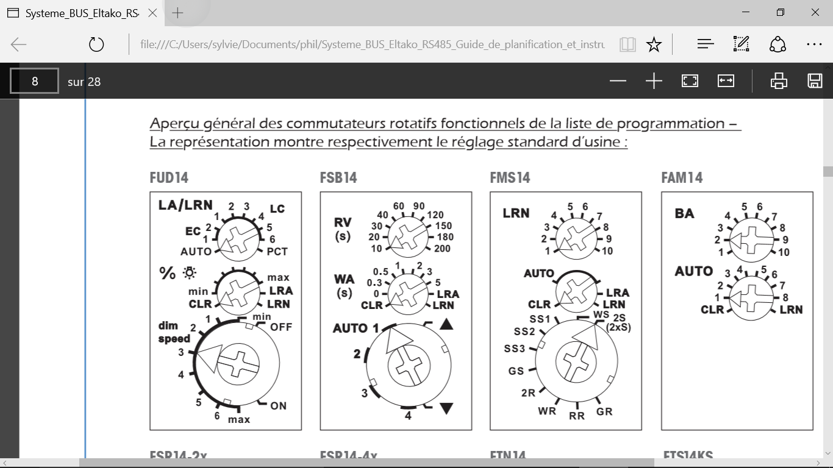
Raccordement et mise en Œuvre capteurs et récepteurs Eltako
Effacement des adresses de bus des modules FSR14:
FSR14 sélecteur central sur ALL
Dans les dix secondes tourner 6 fois le sélecteur du haut sur la butée de gauche pour effacer les réglages et les adresses des modules ou 3 fois pour effacer que les réglages.
Switch 1 Du FSR 14: 3x en butée gauche efface réglages
(6 fois avec adresse module)
Le voyant rouge bas
fixe 5s puis éteint
clic
clic
clic
Switch 2 Du FSR 14 sur position « ALL »
Le voyant rouge bas clignote rapidement (F=1Hz)
Au départ les voyants rouges clignotent avec 1 seconde allumés sur 5 secondes de cycle

Slide 11
Raccordement et mise en Œuvre capteurs et récepteurs Eltako
Effacement des détecteurs assignés à un contact du FSR14:
FSR14 sélecteur central sur ALL
Dans les dix secondes tourner 3 fois le sélecteur du haut sur la butée de droite pour effacer les détecteurs assignés à ce module.
Switch 1 Du FSR 14: 3x en butée droite efface les détecteurs.
Le voyant rouge bas
fixe 2 s puis éteint
clic
clic
clic
Switch 2 Du FSR 14 sur position « ALL »
Le voyant rouge bas clignote rapidement (F=1Hz)
Au départ les voyants rouges clignotent avec 1 seconde allumés sur 5 secondes de cycle

Slide 12
Raccordement et mise en Œuvre capteurs et récepteurs Eltako
Affectation des adresses de bus des modules FSR14:
FAM 14 sélecteur rotatif BA sur 1 (le deuxième reste sur 1)
FSR14 sélecteur du bas sur 1..2 (5ème cran du switch)
FSR14 sélecteur central sur LRN au bout de quelques secondes le voyant bas du FAM 14 devient vert pendant 5 secondes, puis
redevient rouge. On peut adresser le module suivant.
clic
clic
clic
clic
Switch 2 Du FSR 14 sur position « LRN »
Le voyant rouge bas clignote rapidement (F=1Hz) puis le voyant FAM 14 devient vert 5s et repasse au rouge
Switch « BA » sur position 1
Le voyant rouge devient fixe
Fonctionnement normal « BA » sur 2 le Voyant rouge bas du FAM clignote rapidement
Switch 3 Du FSR 14 sur position 1..2
Les voyants rouges s ’allument 1s sur 5s

Slide 13
Raccordement et mise en Œuvre capteurs et récepteurs Eltako
Affectation des détecteurs aux contacts des modules FSR14 2x:
FAM 14 sélecteur rotatif BA sur 2 (le deuxième reste sur 1)
FSR14 sélecteur du bas sur 1 ou 2 (suivant contact désiré)
FSR14 sélecteur du haut sur fonction désirée
FSR14 sélecteur central sur LRN enclencher le détecteur
(aimant fournit sur symbole □ détecteur, sollicitation contact…)
clic
clic
clic
Clic
Switch 1 Du FSR 14: sur 0 (contact); 10 (Détecteur de fumée sans mémorisation); 120 (détecteur de présence quelque-soit la luminosité)
Switch 2 du FSR 14 sur position « LRN »
Le voyant rouge bas clignote rapidement (F=1Hz) puis il s’éteint quand le détecteur est mémorisé
Switch « BA » sur position 2
Le voyant rouge clignote (cycle rapide)
Changer de position le sélecteur du bas et refaire un front montant sur LRN pour le détecteur suivant.
Switch 3 du FSR 14 sur position 1 ou 2 suivant l’affectation du détecteur.

Slide 14

Raccordement et mise en Œuvre capteurs et récepteurs Eltako
Téléchargement et utilisation du logiciel PC TOOL 14 pour la configuration des modules FAM14 et FSR 14.
Le module FAM 14 contient une étiquette avec l’adresse pour charger le logiciel, un identifiant et un mot de passe. Un câble USB A /mini, mâle permettra de raccorder le module FAM 14 au PC
Clic

Slide 15
Raccordement et mise en Œuvre capteur température
Sonde PT1000 et convertisseur
Le module LKM 224 assurera la conversion de la valeur de la résistance PT 1000 ou PT100 en un signal 0- 10V.
Réglages…

Slide 16
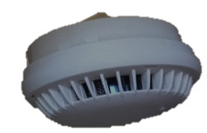
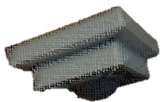
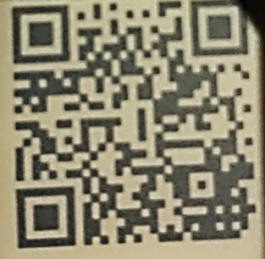
Raccordement et mise en Œuvre
TC Mobile Phoenix Contact
Le module TC Mobile muni d’une carte SIM réalise la collecte des informations, l’envoi des SMS, des mails, la réception des SMS et le pilotage des sorties pour alimenter un chauffage, un éclairage, une alarme, etc…
Le paramétrage du TC Mobile se fera par l’intermédiaire d’une page WEB embarquée dans le module.
Une page internet est accessible directement en « flashant » le QR code en face avant.
Clic

Slide 17
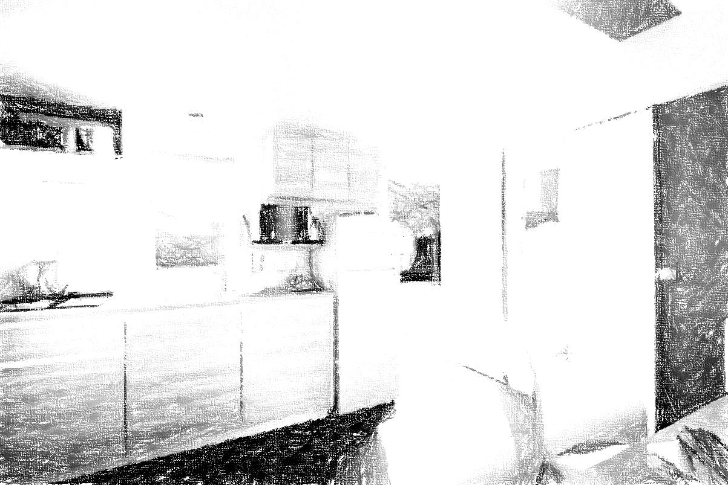


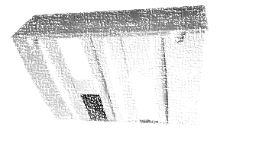

FIN

